Slide 1
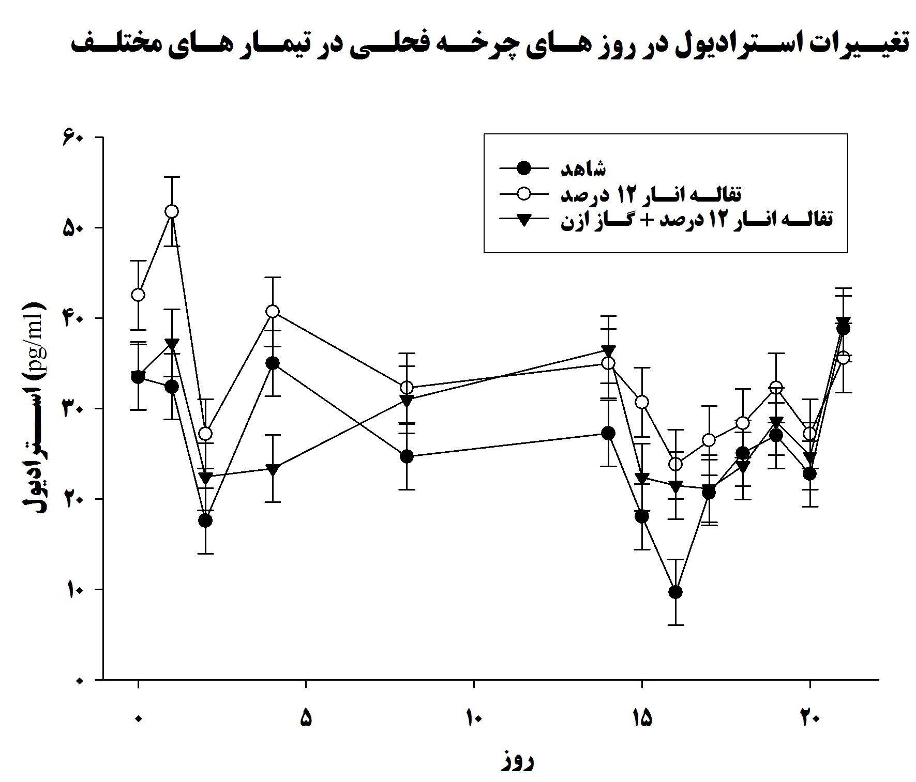
اثر تغذیه هسته انار بر برخی ویژگی های فیزیکوشیمیایی ادرار و مدفوع بز های سانن در شرایط تنش اکسیداتیو القایی الهی*¹، س.،ا. 1- عضو هیئت علمی گروه علوم دامی دانشگاه فردوسی مشهد ابعاد پوستر 70*100 *elahi@um.ac.ir
کد مقاله:55119
آرم موسسه نویسنده
شواهدی نظیر بالا رفتن نسبی نیتروژن اوره ای خون، حجم بالای دفع ادرار، خشکی و تراکم مدفوع و نسبت بالاتر نیتروژن اوره ای به کراتینین خون در اثر تیمار 2 این فرضیه را مورد تأیید قرار می دهد که احتمالاً تخریب اکسیداتیو عضلانی منجر به بالا رفتن اوره موجود در خون شده که به تبع آن دفع کلیوی اوره برای حفظ هموستازی بدن افزایش می یابد. مطالعات دیبنر و همکاران (4) ارائه نتایج به شکل نمودار و گراف ارجحیت دارد
مقدمه و اهداف
خصوصیات فیزیکی و شیمیایی ادرار و مدفوع همانند ویژگی های میکروبی آن یکی از شاخصه های وضعیت فیزیولوژیکی دستگاه گوارش و الگوی متابولیکی بدن دام محسوب میشود. استرس اکسیداتیو یکی از حالات متابولیکی و فیزیولوژیکی شایع در دام های شیری است که احتمالا بر روی خصوصیات فیزیکی مدفوع تأثیر گذار است. بر هم خوردن تعادل سامانه های آنتی اکسیدانی بدن باعث ایجاد استرس اکسیداتیو در حیوان می گردد (5).
بدون شک چالش بر انگیز ترین مرحله فیزیولوژیکی در دام ها دوره انتقال است. چربی در جیره دام های شیری حاوی مشتقات پراکسید اسید های چرب است (4) که اگر بدون نگهدارنده به مصرف برسد می‌تواند باعث تشدید استرس اکسیداتیو گردد. کاهش عملکرد و افزایش نرخ بازسازی دستگاه گوارش از عوارض تغذیه روغن های اکسید شده قلمداد می شود …
مواد و روش ها
تیمار های آزمایشی: 1) کنترل مجازی شامل جیره پایه و 4 درصد ماده خشک جیره روغن خام تازه سویا، 2) جیره پایه و 4 درصد ماده خشک جیره، روغن خام اکسید شده سویا و 3)جیره پایه، 4 درصد ماده خشک جیره روغن خام اکسید شده سویا و 8 درصد ماده خشک جیره، هسته انار آسیاب شده (جایگزین با سبوس گندم) .
تعداد 18 راس بز شیری سانن 3 تا 5 شکم زایش در بازه زمانی 3 هفته قبل از زایش، در قفس های متابولیکی مورد بررسی قرار گرفتند. نمونه های مدفوع و ادرار برای بررسی شاخص های متابولیکی به مدت یک هفته به صورت متوالی جمع آوری شدند.
…. و باینومیال از رویه Logistic نرم افزار SAS به روش تفاوت نسبت ODDS استفاده شد.
نتیجه گیری کلی
1-
2-
3-
یافته ها
درصد ماده خشک مدفوع در اثر تیمار 2 افزایش و در اثر تیمار 3 کاهش غیر معنی داری نشان داد. حجم گلوله مدفوع نیز در تیمار 2 به طور معنی داری نسبت به تیمار های 1 و 3 کاهش یافت، در حالی که تیمار های 1 و 3 از این لحاظ مشابه بودند. وجود گلوله های به هم چسبیده و دو تایی در مدفوع دام ها که نشان دهنده ماندگاری و فشردگی بیشتر مدفوع در روده میباشد، در اثر تیمار 2 افزایش معنی داری نشان داد.
از آنجا که ریزش مو معمولا نمادی از کمبود مواد معدنی و اسید های آمینه ضروری، پروفیل هورمونی نا مطلوب و یا واکنش های خود ایمنی القا شده توسط استرس می باشد، ……
منابع
AOCS Official Method, 2007, Sampling and Analysis of Commercial Fats and Oils, Cd 12-57 • Fat Stability.
Cannas, A., and G. Pulina. 2008. Dairy goats feeding and nutrition. CAB International, Wallingford, UK.
DeGroot, M. A., E. Block, P. D. French. 2010. Effect of prepartum anionic supplementation on periparturient feed intake, health, and milk production. J. Dairy Sci. 93:5268-5279.
Dibner, J. J., M. L. Kitchell, C. A. Atwell, and F. J. Ivey. 1996. The effect of dietary ingredients and age on the microscopic structure of the gastrointestinal tract in poultry. J. Appl. Poultry Res., 5:70-77.
Feinfeld, D. A., Danovitch GM. 1987. Factors affecting urine volume in chronic renal failure. Am J Kidn. Dis. 10:231-235.....

